Slide 1
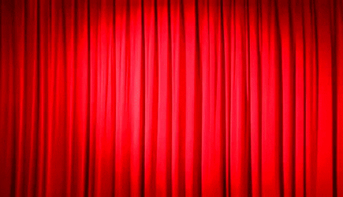
শুভ সকাল

Slide 2
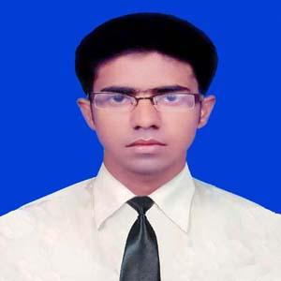
শিক্ষক পরিচিতি
মোঃ আব্দুল ওয়াজেদ সরকার
সহকারি শিক্ষক
গোপালপুর সরকারি প্রাথমিক বিদ্যালয়
ঘোড়াঘাট, দিনাজপুর।

Slide 3
পাঠ পরিচিতি
শ্রেণিঃ প্রথম
বিষয়ঃ গণিত
পাঠঃ তুলনা
পাঠ্যাংশঃ কম-বেশি

Slide 4
শিখনফল
১.১ কম-বেশি, ছোট-বড়, হাল্কা ভারী, কাছে-দূরে, খাটো-লম্বা এর ধারণা লাভ করবে।

Slide 5
ধাপ-১
বাস্তব জিনিসের সাহায্যে কম-বেশি তুলনা করে দেখাব।
যেমন- চক কাঠি, আমের পাতা

Slide 6
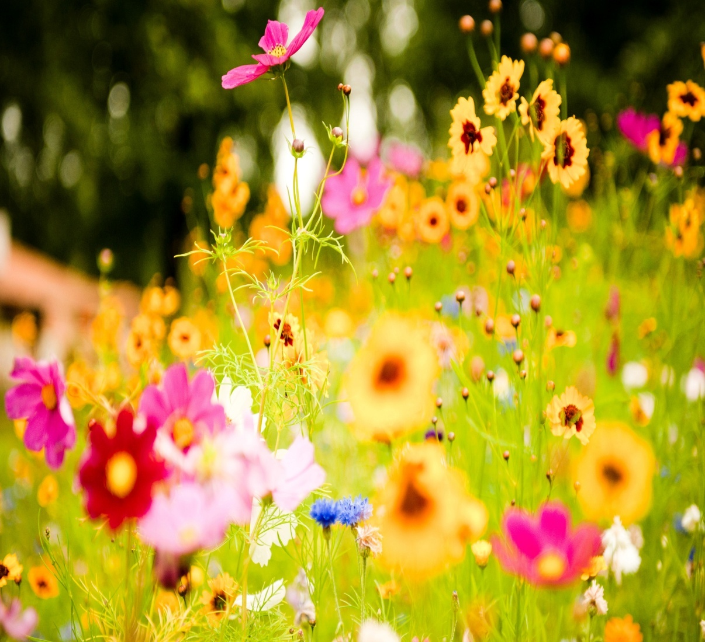
ধাপ-২
কম
বেশি

Slide 7
তুলনা : কম-বেশি

Slide 8
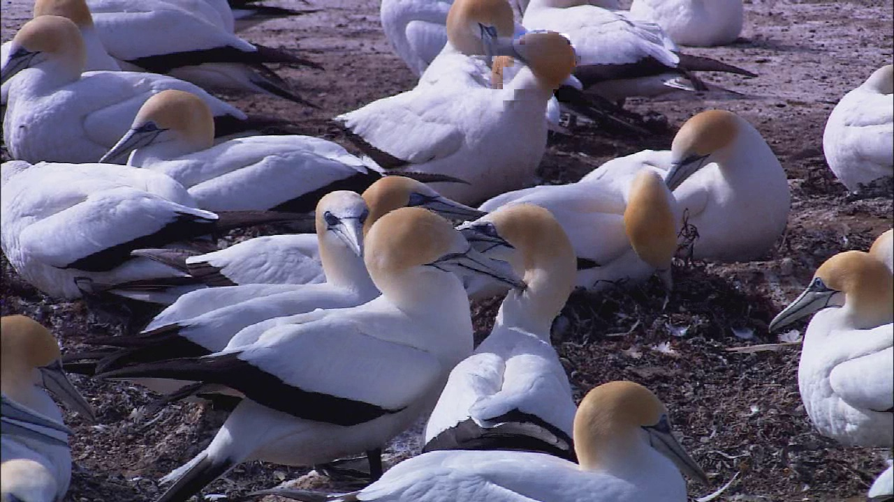
কম
বেশি

Slide 9
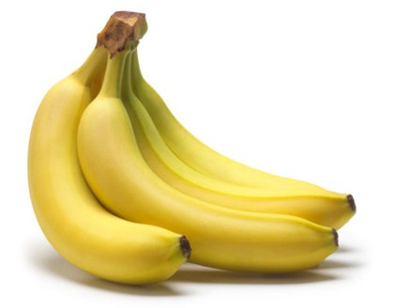
কম
বেশি

Slide 10
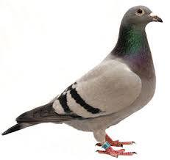
কম
বেশি

Slide 11
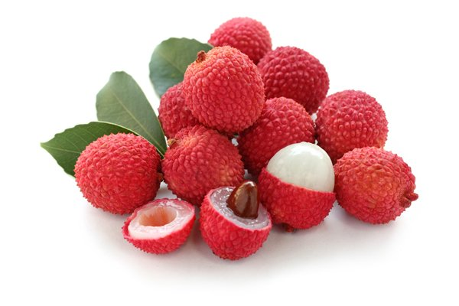
কম
বেশি

Slide 12
তুলনা
কম
বেশি

Slide 13
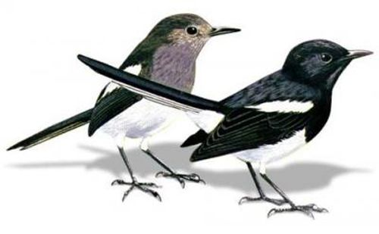
তুলনা
কম
বেশি

Slide 14
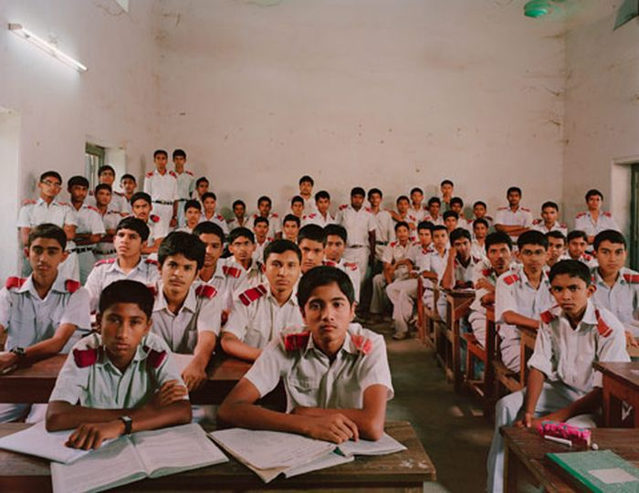
তোমাদের গণিত বইয়ের ১ পৃষ্ঠা বের কর

Slide 15
মৌখিকভাবে তুলনা করতে বলে মুল্যায়ণ করব

Slide 16
ধন্যবাদ

